Slide 1



MEDIA MENGAJAR
Pendidikan Agama Islam dan Budi Pekerti
UNTUK SD KELAS 4

Slide 2

Bab
Shalat Jum’at
10
Salat Jumat merupakan ibadah yang wajib dilakukan umat Islam khususnya laki-laki, pada hari jumat pada waktu zuhur.
Jumlah rakaat salat Jumat adalah, 2 rakaat dan hukumnya fardu ain.

Slide 3

Syarat wajib Shalat Jum’at
Beragama Islam
Laki-laki
Bermukim
Balig
Berakal sehat
Merdeka

Slide 4
Syarat Sah Shalat Jum’at
Dilaksanakan pada waktu Zuhur.
Dilaksanakan di area pemukiman warga.
Tidak boleh dilaksanakan di hutan atau padang pasir .
Dilaksanakan secara berjamaah, minimal oleh 40 orang.
Didahului dua khutbah.

Slide 5
Shalat Sunah
Shalat sunah adalah salat yang apabila dikerjakan mendapat pahala, dan apabila ditinggalkan tidak akan berdosa.
Contoh shalat sunah yaitu, shala Duha dan shalat Tahajud.

Slide 6
Salat Sunah
Salat duha
salat yang lakukan ketika waktu matahari naik, kurang lebih 7 hasta/setengah tombak/sepenggalah (pukul7 sampai sebelum waktu Zuhur).
Salat tahajud
salat malam yang dilaksanakan setelah salat Isya/sesudah bangun tidur. Waktu utamanya yaitu sepertiga malam terakhir (pukul 02.00 - 04.00)

Slide 7
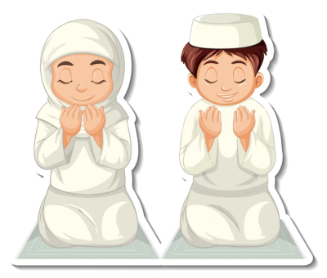
Keutamaan Shalat Duha dan Shalat Tahajud
Tahajud
Dikabulkan doa.
Diampuni dosa.
Amal yang biasa dilakukan oleh orang saleh.
Dimuliakan oleh Allah Swt.
Ditinggikan derajatnya oleh Allah Swt.
Duha
Dapat memperlancar rezeki.
Allah Swt. Akan membangunkan rumah di surga bagi mereka yang senantiasa melaksanakan salat Duha.

Slide 8


Sumber Gambar
Dokumen Penerbit
Freepik.com/brgfx
Freepik.com/freepik
Freepik.com/kjpargeter

